Slide 1
Fusión de datos heterogéneos

Slide 2
TCGA-PAAD
185 Casos Primary tumor
42 Casos solid tissue normal
81% Positivo 19% Negativo
Dos tipos mayoritarios, adenomas/adenocarcinomas y ductal cáncer
No se si tiene sentido hacer un clasificador de 3 clases puesto que no estoy seguro de si son comparables estos cánceres. Creo que la diferencia de los dos es la localización

Slide 3
TCGA-PAAD (Ductal neoplasm)
150 Casos Primary tumor
37 Casos solid tissue normal
80% Positivo 20% Negativo
- It is the most prevalent type of pancreatic neoplasm, and it is developed in the exocrine compartment and accounts for more than 90% of pancreatic cancer cases.
Survival rate lower than 10%
https://www.ncbi.nlm.nih.gov/pmc/articles/PMC7031151/#:~:text=Pancreatic%20ductal%20adenocarcinoma%20(PDAC)%20is%20a%20highly%20aggressive%20lethal%20malignancy,90%25%20of%20pancreatic%20cancer%20cases.

Slide 4
TCGA-PAAD (Ductal neoplasm)
DATOS (EN BRUTO):
WSI: 49.7 GB
DNA-MET: 4.6 GB
RNA-SEQ: 2.87 TB
SNV: 980 MB
miRNA-SEQ: 26 GB
Que workflow para RNA-SEQ
STAR 2-Pass Chimeric ≈ 5 GB
STAR 2-Pass Genome < 1 TB
STAR 2-Pass Transcriptome < 1 TB

Slide 5
TCGA-PAAD (Carcinoma)
29 Casos Primary tumor
4 Casos solid tissue normal
88% Positivo 12% Negativo
DATOS (EN BRUTO):
WSI: 6.1 GB
DNA-MET: 930 MB
RNA-SEQ: 660 GB (Asumo que hay que filtrar de antemano)
SNV: 175 MB
miRNA-SEQ: 6.2 GB

Slide 6
Bibliografía para páncreas y ML
Predicted Prognosis of Patients with Pancreatic Cancer by Machine Learning – Yokoyama Et al.
https://pubmed.ncbi.nlm.nih.gov/31992588/
Datos: DNA Methylation
Clasificadores: SVM, NNET y Multinom log reg
Clases: non neoplasm / neoplasm
Resultados: prognosis

Slide 7
Bibliografía para páncreas y ML
A machine learning approach identified a diagnostic model for pancreatic cancer through using circulating microRNA signatures
https://www.sciencedirect.com/science/article/pii/S1424390320306153
Datos: microRNA
Feature selection: ANN+PSO y NCA
Clases: Positivo/Negativo
Resultados: ACC 0.93, Sen 0.93, SPE 0.92

Slide 8
Bibliografía para páncreas y ML
Prediction of survival and recurrence in patients with pancreatic cancer by integrating multi-omics data
https://www.nature.com/articles/s41598-020-76025-1
Datos: multiomicos, TCGA PAAD
Feature selection: ANN+PSO y NCA
Resultados: Prognosis

Slide 9
Conclusiones
Parece que no hay mucha bibliografía con respecto a diagnóstico de PAAD y mucho menos con fuentes heterogéneas.
Con respecto a páncreas hay algo más

Slide 10
Preprocesamiento de WSI
- Ningún paquete dedicado
Algunas imágenes tienen una resolución máxima de x40 otras x20
Al tener distintas resoluciones se hace imposible hacer tiles del mismo tamaño…
Soluciones: Usar openslide

Slide 11
Preprocesamiento de WSI
Consigo instalar Openslide
Dividir en patches y seleccionar los que no son de fondo
Si la validación cruzada es por casos, como sabemos que están bien divididos???

Slide 12
Preprocesamiento de WSI
Usando large image se puede especificar la magnificación deseada en este caso x20
Se cogen tiles de 500X500 similar a los de paco (?), me parece muchos datos, bajar resolución

Slide 13
Fusión de datos heterogéneos:
06/05/22

Slide 14
Preprocesamiento de WSI
Usando Openslide y Large_Image: magnification = 20
Generar las clases con one hot encoder
Duda:
Donde se encuentra la info del tipo de cáncer? Datos clínicos?
duct = ["Infiltrating duct carcinoma“]
carc = ["Adenocarcinoma","Adenocarcinoma with mixed subtypes", "Neuroendocrine carcinoma"]
Los case_id de clinical no coinciden con los de las imágenes.

Slide 15
Preprocesamiento de WSI
Solución: Descargarme los datos por separado
Tengo que reestructurar el código
Solución: Intentar entender como funciona clinical (preguntar a Paco)

Slide 16
Preprocesamiento de WSI
Debería cambiar de RGBA a RGB? Para normalizar las imágenes conforme a los modelos preentrenados.

Slide 17
Fusión de datos heterogéneos:
13/05/22

Slide 18
Fusión de información
Estrategias de late fusión
-Sistemas por votos, ponderados o no
-Sistemas por promedios de probabilidad, ponderados o no
Paco hizo un sistema de promedios ponderados

Slide 19
Fusión de información
Feature level fusion, fusionar las features y añadir capas lineales finales y volver a entrenar.
Problema: Dimensionalidad de las features.
https://ieeexplore.ieee.org/abstract/document/8396165
https://link.springer.com/chapter/10.1007/978-3-030-88163-4_29
Paco: CNV y RNASeq
Esto lo he visto para distintas redes, stackeadas, pero no distintos datos. Usado en prognosis

Slide 20
Early fusion
“ We also performed experiments using early fusion approaches, in which obtained features from both RNA-Seq and WSIs data types were concatenated and fed to a classifier performing the final prediction. Under this last scheme, the straightforward features extracted for each data type (gene expression on one side, and accumulation -average sum- of the features extracted from the CNN for the different tiles of an image) was observed to decrease the performance of the fusion classification model. This decrease in the performance in comparison to the late fusion model may be due to the difference between the dimensionality of the features obtained from each data type, since a feature vector of size 512 is obtained in the case of the WSI and a feature vector of size between 3 and 10 genes is obtained in the case of RNA-Seq”
https://bmcbioinformatics.biomedcentral.com/articles/10.1186/s12859-021-04376-1

Slide 21
Early fusion
Se me ocurre si quizá se puede sacar un vector de features de los datos ómicos, o incluso un tensor haciendo alguna transformación para concatenarlo a las features de la CNN.
Hay que tener cuidado de separar el test set antes del feature extraction.

Slide 22
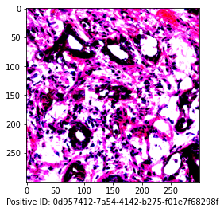
Clasificación binaria
TGCA PAAD tiene distintas localizaciones, pero se considera una misma enfermedad
Clasificador binario
Normalizado conforme a imagenet

Slide 23
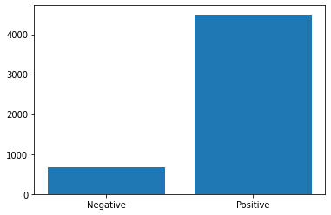
Pruebas entrenamiento patch-wise
5164 Patches de 300x300
87% Positivos
700 para validation

Slide 24
Pruebas entrenamiento patch-wise
Resnet18: Solo las ultimas dos capas FC
Lr.scheduler
Xavier weight init
ACC: 0.935
VAL_ACC: 0.958
PRUEBA (VAL SET NO REPRESENTATIVO)

Slide 25
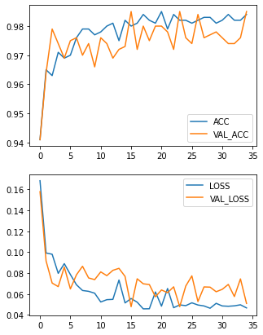
Pruebas entrenamiento patch-wise
7601 Patches
ACC: 0.984
VAL_ACC: 0.955
Ahora si están las curvas bien posicionadas, val set representativo

Slide 26
Entrenamiento patch-wise
Resultados de este ejemplo irrelevantes. Pero ya esta funcionando el entrenamiento
Las etiquetas estaban mal
Validation curve por debajo de training. Debido a dropout layers??? Y por coger un validation set no representativo
Curvas no muy estables => 10 CV

Slide 27
10 CV Estratificado CASE WISE
En cuyo caso sería entrenar 10 modelos y hacer 10 tests y luego sacar la media a los resultados en el test.
Antes de sacar todos los datos limpios. 512x512 a magnificación X20

Slide 28
Obtener el set de patches entero
10 horas todo el set con magnificación X10 y patches 300x300
??? horas todo el set con magnificación X20 y patches 512x512
Con un 10% de los datos el programa se congela
Idea: Coger patches aleatoriamente con una probabilidad del 5%
Coger menos datos no acelera significativamente
- Tengo que optimizar – quitar foto 23? – algo raro pasa

Slide 29
Fusión de datos heterogéneos:
27/05/22

Slide 30
Cambio del data pipeline
150 000 Patches de 512X512 con una magnificación X20

Slide 31
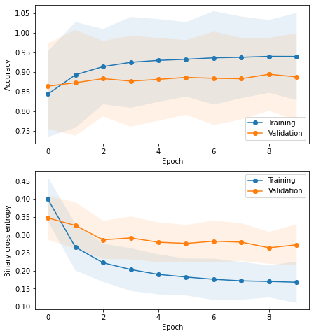
Entrenamiento con fine tuning y 10CV
Entrenar con LR = 1e-4 las ultimas capas FC
Re entrenar todo con LR = 1e-5
Overfitting por tener set pequeño

Slide 32
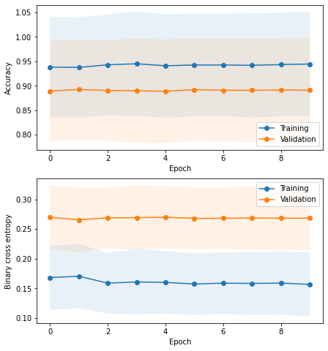

Entrenamiento con fine tuning y 10CV
F1 $≈$ 0.92
Prueba 10CV

Slide 33
Modificar el data pipeline para poder albergar más datos
90 000 Patches de 300X300 con magnificación X10 PAAD
70 000 Patches de 512X512 con magnificación X20 PAAD
250 000 Patches de 512x512 con magnificación X20 LUSC-LUAD
Máximo actual en RAM
50% de 300X300
25% de 512x512

Slide 34
Preguntas
Cuandos patches usar para entrenamiento?

Slide 35
Probability fusion usando F1 para los pesos
https://ieeexplore.ieee.org/stamp/stamp.jsp?tp=&arnumber=7930377

Slide 36
Fusión de datos heterogéneos:
10/06/22

Slide 37
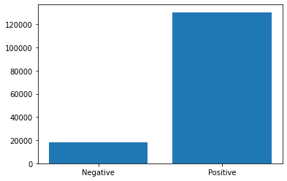
Preprocesamiento
Number of patches: 148815
Percentage of positive patches: 0.8766

Slide 38
Curvas de aprendizaje para todos los datos 90% train 10% val
VAL ACC: 0.845 VAL LOSS: 1.8769
TRAIN ACC 0.992 TRAIN LOSS: 0.0234
Últimas dos capas lineales
Algún bug muy oculto
Overfitting no tiene sentido con tantos datos desde el primer epoch
El balance de los datos

Slide 39
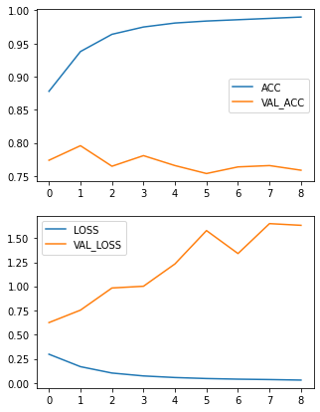
Balance de los datos
Usando oversampling, mismos resultados
100% de los datos

Slide 40
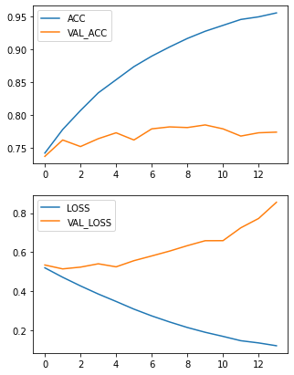
Overfitting
Entrenar solo las ultimas capas y el último residual block
Lr = 1E-5 para no desajustar los pesos

Slide 41
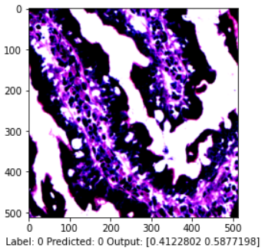
Validation set no representativo
Probar con otro Split para validation. Cada Split tiene 25 casos, aunque sean muchas imágenes no son muchos datos
Seguir buscando bug. Quizá las labels por haber cambiado el pipeline
Los labels parecen estar bien

Slide 42

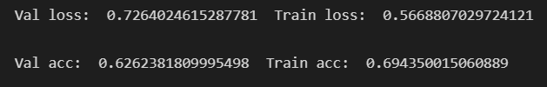
Val set no representativo
Distinto val set
Últimas dos capas
LR = 10E-3
Mismo resultado

Slide 43
Problema
BUG oculto en las etiquetas

Slide 44
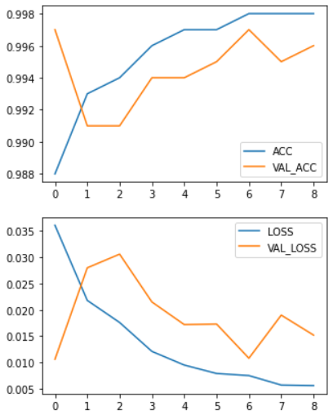
Primer resultado
LR = 1E-4
10 epochs
Batch_size = 16
Oversampling
Entrenando el último bloque residual y ultima capa
Descenso inicial de ACC, probablemente por desajustar las capas convolucionales

Slide 45
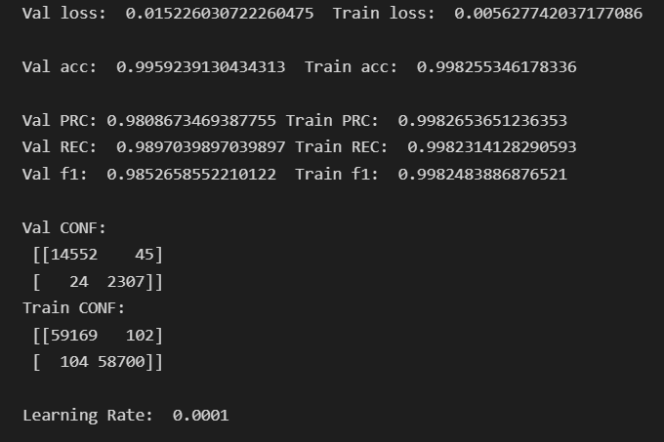
Resultados en validation y train
8 splits para train
1 Split para validation
Sin test todavía para no sesgar los hiperparámetros

Slide 46
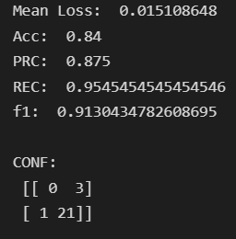
Clasificador case-wise
Split de test
25 casos, de 250. Muestra pequeña
Resultados aparentemente decentes, de acuerdo con la literatura
Aunque parece que el balance de los datos es un problema creo que es cosa de este split.

Slide 47
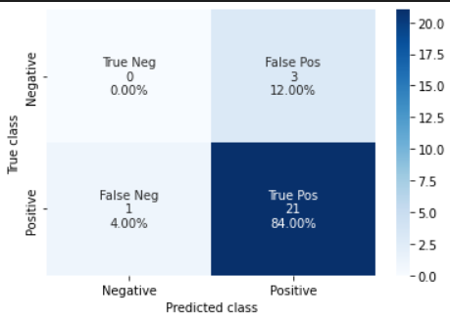
Matriz de confusión

Slide 48
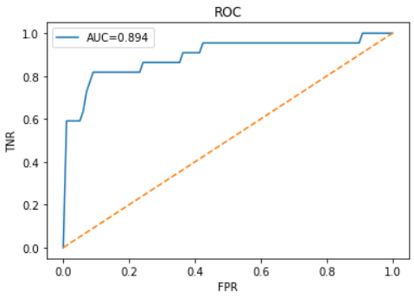
ROC
AUC = 0.894
Debería usar otras métricas de rendimiento?

Slide 49
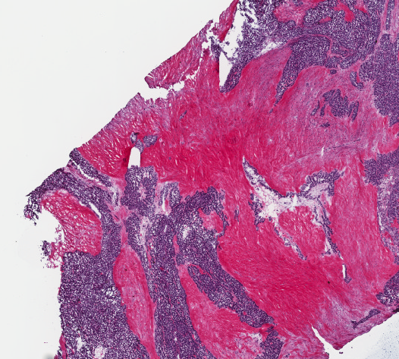
Casos de interés
ID: 4565b134-c896-44c1-a24f-cb133d290331
Falso negativo
Annotations: “This case is a neuroendocrine tumor and should not have been included in the PAAD study”
No incluirlo, se ve que el tejido es muy distinto

Slide 50
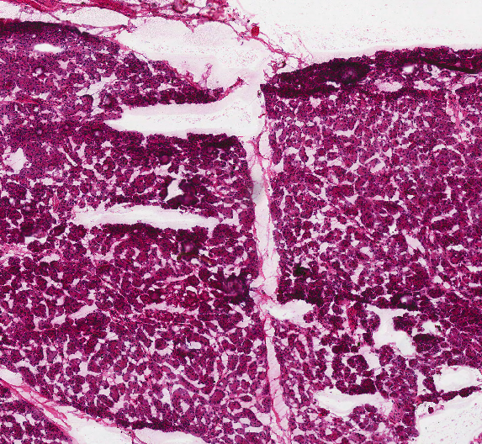
Casos de interés
ID: 3c1f1433-58c1-4ff2-9b0b-e7811cc67678
Falso positivo con un 0.91 de probabilidad de positivo

Slide 51
Por que baja tanto el accuracy de patch-wise a image-wise
Asumo que la precisión del modelo depende especialmente del caso, por lo que ese 1% de fallos se harán posiblemente en imágenes en concreto. Mientras que en otras no habrá apenas.
Es decir, existen casos “complejos” y “sencillos”

Slide 52
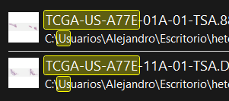
Confundido los image_id y los case_id
Duda, si la clasificación se hace caso a caso, como se lidia con dos imágenes con diagnósticos distintos?
Solución, descargar diagnostic slides no tissue slides

Slide 53
Siguientes pasos
WSI
La clasificación image-wise, debería ser case-wise.
RNASeq
Para descargar RNAseq, como selecciono los datos? STAR-COUNT
Problema, parece que todos los casos para estos datos son positivos

Slide 54
Fusión de datos heterogéneos:
22/06/22

Slide 55
Problema: Falta de datos
Para RNASeq y otros datos hay menos de 10 samples positivas para páncreas.
Solución: Usar otro set

Slide 56
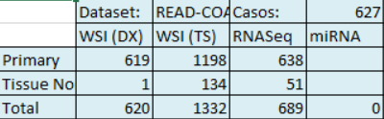
TGCA: READ-COAD
Problema de 3 clases
Más casos, 627 en vez de 185

Slide 57
Problema
Usar tissue slide (TS) o diagnostic slide (DX) o los dos
Diagnostic slide: Samples usadas para diagnóstico. Mejor calidad de imágenes
Tissue slide: Samples tomadas para hacer otros estudios

Slide 58
Fusión de datos heterogéneos:
20/07/22

Slide 59
Entrenamiento GDC+GTEx (WSI)
Patches for training: 70013
Patches for validation: 8209
Patches for test: 8207
Nº Imágenes: 536
Nº Samples: 517
189 GDC (183 Positivas 6 Negativas)
328 GTEx (Samples con RNASeq e imágenes)

Slide 60
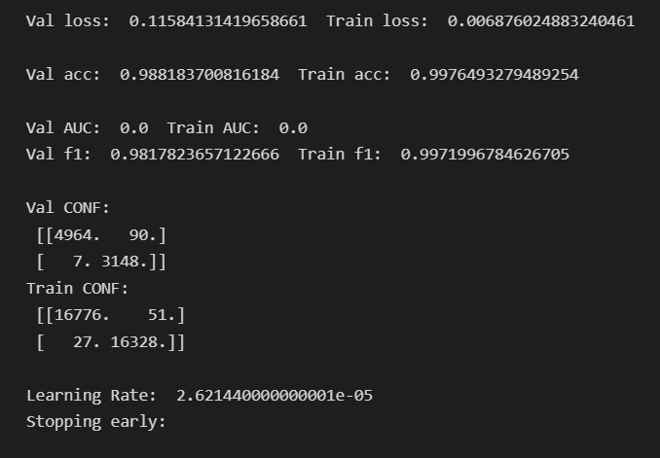
Entrenamiento Patch-Wise
7 epochs por early stopping

Slide 61
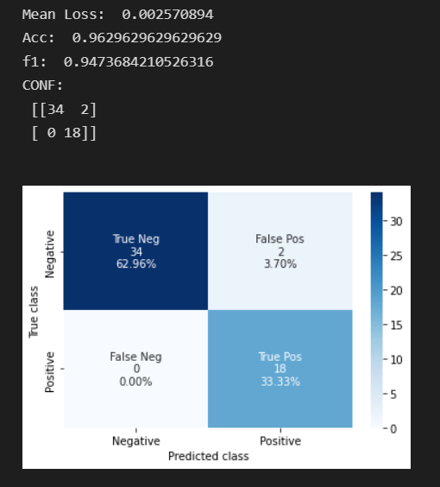
Test, Sample-Wise
Buenos resultados
Balance de los parches bueno, aun sin undersampling
Podría coger más patches y hacer fine tuning

Slide 62
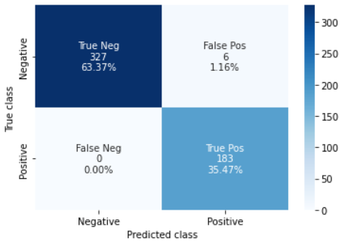
Resultados 10CV
(333 negativas +183 positivas)
ACC = 0.9888
F1 = 0.9914
6 Falsos positivos

Slide 63
Problemas
Resultados muy buenos
Hay espacio para mejora usando RNASeq?
Paquete KnowSeq está anticuado para el nuevo formato de COUNTS de GDC
Intentando adaptarlo
Peleándome con R y con el paquete KnowSeq
Integración de GTEx con GDC? Batch effect correction?
En GDC y GTEx los genes tienen la siguiente forma ENSG00000000457.14 y ENSG00000002586.20_PAR_Y, esto da problemas

Slide 64
Fusión de datos heterogéneos:
05/09/22

Slide 65
Resumen:
Dos posibles problemas para estudiar:
Problema A:
Fusionar RNASeq+Imágenes usando las bases GTEx y GDC
Problema B:
Estadio de cáncer <=IIA y >IIA usando RNASeq

Slide 66
Problema A: (WSI)
Resultados 10CV
(333 negativas +183 positivas)
ACC = 0.9888
F1 = 0.9914
6 Falsos positivos

Slide 67
Problema A: (RNASeq)
Fusión de dos bases de datos con preprocesamiento distinto:
Unifying cáncer and normal RNA sequencing data from different sources
DOI: 10.1038/sdata.2018.61 (2018)
Dos procesos para normalizar las bases de datos:
Preprocesamiento uniforme. STAR Aligment de los datos CRUDOS
Batch effect removal.

Slide 68
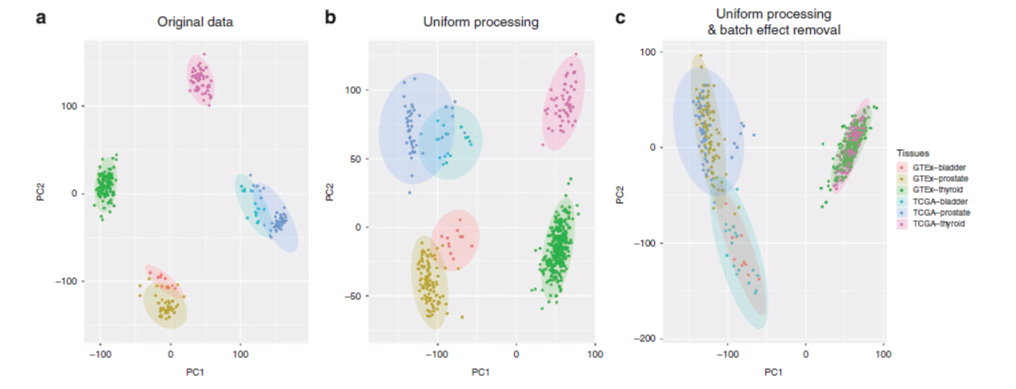
Resultados en el paper:

Slide 69
Problema A: (RNASeq)
Desafortunadamente no tengo acceso a los datos crudos (BAM) por lo que el preprocesamiento uniforme no es posible, y en el paper descubren que con corrección del efecto de lotes (batch effect) no es suficiente aun así decido comprobarlo.

Slide 70
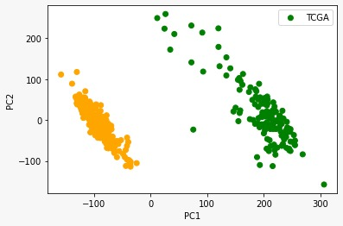
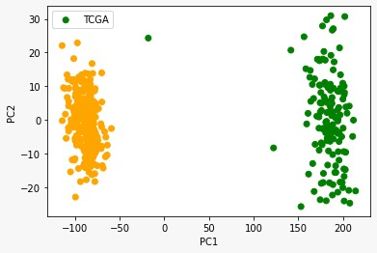
PCA RNASeq
Se toma la expresión diferencial y se hace un análisis de componentes principales de dos componentes para los datos con y sin batch effect removal.

Slide 71
PCA RNASeq
De acuerdo con el artículo las bases de datos bien normalizadas deberían ser similares
Se confirma que el preprocesamiento uniforme es una parte vital de la normalización

Slide 72
Resumen problema A
Se encuentran dos problema
Accuracy del 98.9% para solo imágenes, es difícil observar una mejora usando fusión con la expresión de gen
Normalización de los datos no parece posible sin tener acceso a los ficheros BAM

Slide 73
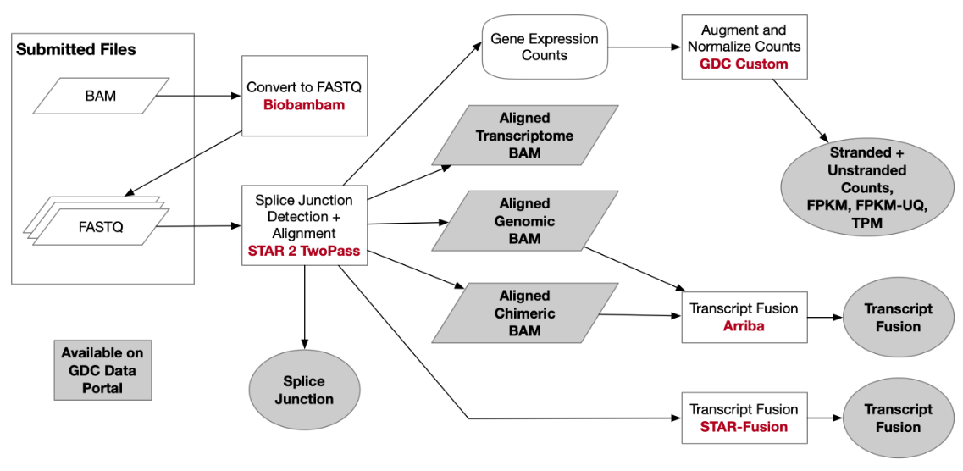
Procesamiento de los datos crudos GDC

Slide 74
Problema B:
Interés de este problema
No existe nada en la bibliografía.
Posibles aplicaciones clínicas para ver si un tumor se puede operar (resecable o no resecable)
Descubrir si existe o no una expresión diferencial genética para el estadio de cáncer de páncreas

Slide 75
Problema B:
No se encuentran genes expresados diferencialmente, se prueba a variar LFC desde 0.5 a 2

Slide 76
Posibles soluciones
Intentar obtener acceso a los datos crudos de GDC y GTEX:
GDC puede tardar semanas en responder, GTEx parece responder pronto.
Accuracy cercano al 100%
Continuar con cáncer colorectal:
No es un problema de 3 clases, no es posible distinguir COAD de READ Por lo que accuracy cercano al 100% sin multiómicas.
Hacer problema de pronóstico(?)
- Están balanceados los datos?

Slide 77
Enlaces de interés
Obtener acceso a datos controlados GDC:
https://gdc.cancer.gov/access-data/obtaining-access-controlled-data

